Slide 1

ООО «Концерн «Инмаш»
с 1983 года
НАША ЦЕЛЬ – ПОДНЯТЬ ИМИДЖ И БЛАГОСОСТОЯНИЕ РОССИИ , РАЗВИВАЯ ВЫСОКИЕ ТЕХНОЛОГИИ В МАШИНОСТРОЕНИИ, ВНЕСТИ ВЕСОМЫЙ ВКЛАД В МИРОВУЮ ЭКОНОМИКУ!!!

Slide 2

Краткая информация о предприятии
ООО Концерн «Инмаш» – динамично развивающееся предприятие республики Башкортостан в сфере металлообработки и машиностроения, возрождённое на производственной базе бывшего Завода высокоточных станков (ВТС) в г. Стерлитамак с 1983 года ООО Концерн «Инмаш» имеет сертификат о производстве продукции на территории Российской Федерации, локализованное российское производство, чем поддерживает инициативу правительства Российской Федерации о росте импортозамещения.
Система менеджмента качества распространяется на разработку, производство и ремонт продукции в соответствии с классами ЕКПС 1680, 2520, 2410, 2510, 2530, 3460, 3710, 3720, 3825, 3830, 4320, 5420 и соответствует требованиям ГОСТ РВ 0015-002-2012 и ГОСТ Р ИСО 9001-2015.
Продукция:
шариковые винтовые передачи (ШВП);
винт-гайка скольжения (ВГС);
установка буровая передвижная УБП – 30;
механизм планетарного привода ножа (МППН);
механизм рулевого управления (МРУ);
ёмкости и резервуары стальные,
горизонтальные и вертикальные
оборудование для нефтедобывающих компаний (стеллажи, рабочие площадки, буровые основания и т.д.)
мачтовая конструкция
Услуги:
модернизация, капитальный и текущий ремонт станков (станко- ремонтное производство);
услуги по производству металлоконструкций различной
сложности (сварочно-сборочное производство);
услуги механической, термической обработки и газоплазменной резки;
услуги по автоматизации и цифровизации производства (ПАК «Инмаш - Про»).

Slide 3
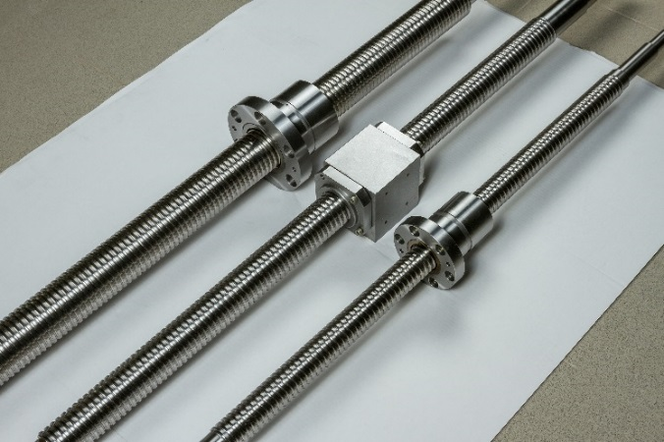
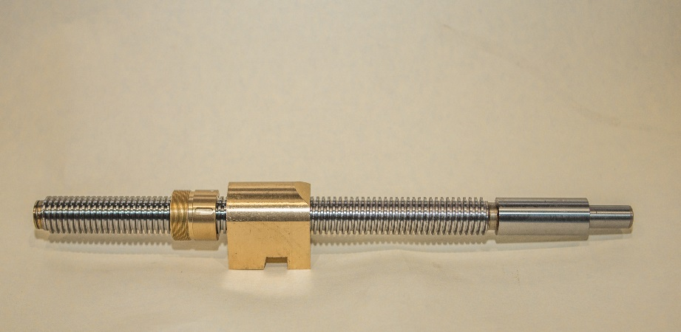
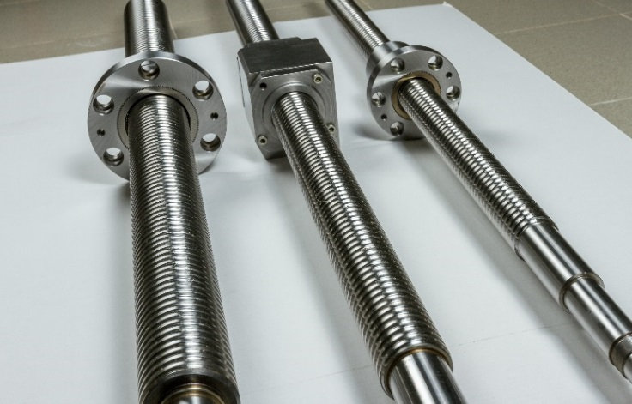
Шариковые Винтовые Передачи (ШВП) / Передачи Винт-Гайка Скольжения (ВГС)
Производство с 1983 года, прецизионных шариковых винтовых (ШВП) передач и передачи винт-гайка скольжения/транспортные винты (ВГС) на их базе.
Класса точности ШВП — П1,П3,П5,П7, Т1, Т3, Т5, Т7 по ОСР 2 Р31-4-88, IT1, IT3, IT5, Т3, Т5, Т7 по ISO3408 и передачи
Всегда свыше 500 готовых ШВП/ВГС на складе.
Максимальный срок изготовления – 55 рабочих дней.
Информирование заказчика о стадии производства заказанной ШВП.
Отгрузка в течение дня (при наличие на складе).
Мы производим ШВП/ВГС как по чертежам Заказчика, так и по чертежам, разработанным ООО Концерн «Инмаш».

Slide 4
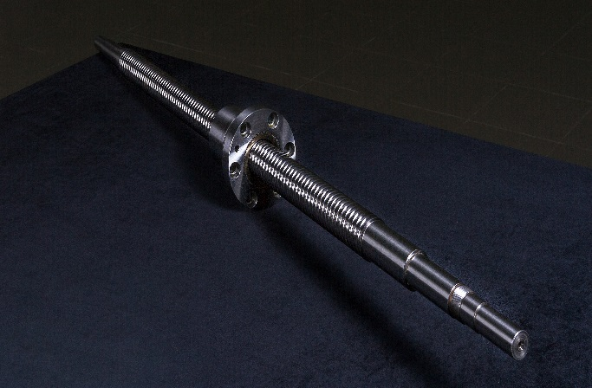
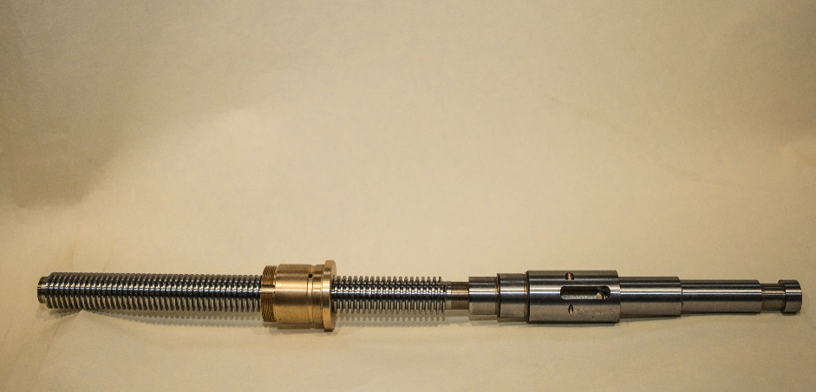
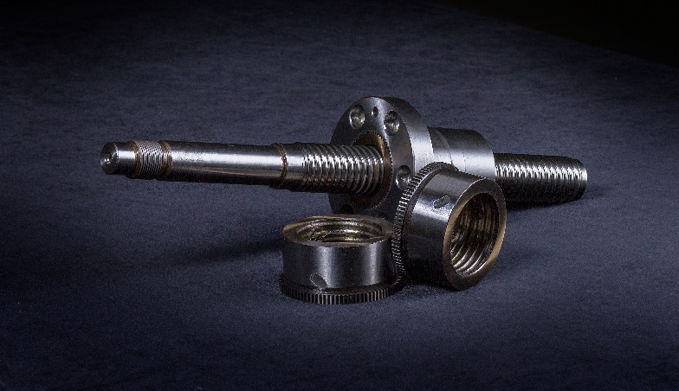
Шариковые Винтовые Передачи (ШВП) / Передачи Винт-Гайка Скольжения (ВГС)
Освоенная технология изготовления более 700 типоразмеров ШВП/ВГС, которые находят свое применение в станкостроении, авиационной, судостроительной и автомобильной промышленности.
ШВП/ВГС также используются при ремонте и модернизации станков отечественного и зарубежного производства.
Изделия находят широкое применение в различных конструкциях с линейным приводом перемещения узлов специального назначения (развертывание антенн, подъем платформ и др.), являясь альтернативой гидравлическим цилиндрам.
Получено заключение о подтверждении производства промышленной продукции на территории РФ в рамках ПП РФ № 719 от 17.07.2015 г.

Slide 5
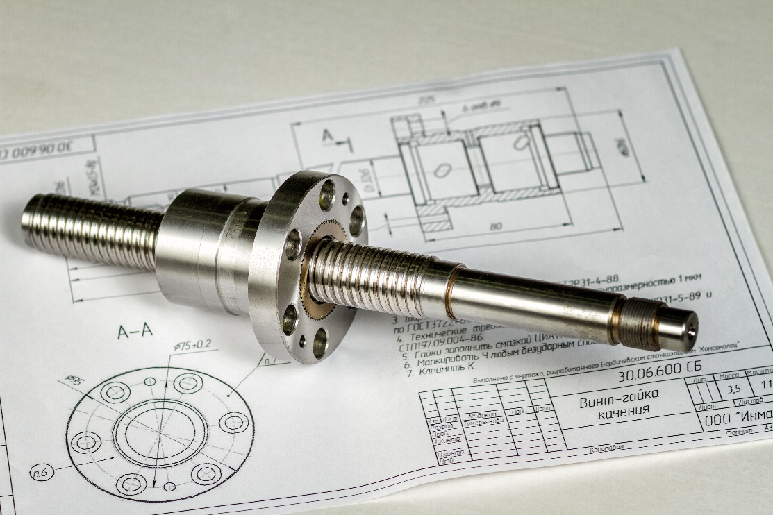
Шариковые Винтовые Передачи (ШВП)
Изготовленные нами ШВП проходят проверку характеристик на испытательных стендах:
обкаточном;
осевой жёсткости;
холостого хода;
кинематической точности;
накопленной погрешности с помощью лазерного интерферометра Renishaw.
Метрологическое и специальное оборудование обеспечивает контроль по всем техническим и эксплуатационным характеристикам: обкатка ШВП – стенд С353147; колебания момента холостого хода – стенд С353138; осевая жесткость – стенд С3531 - 37; кинематическая точность –измерительная машина МС 4851, микроскоп ДИП1.

Slide 6
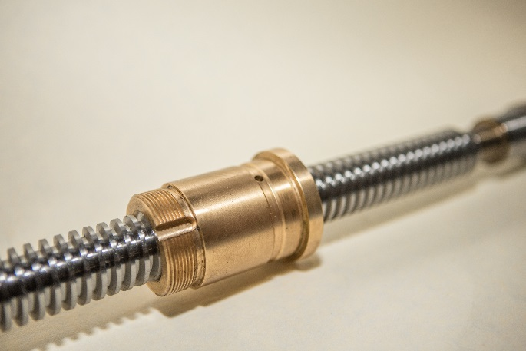
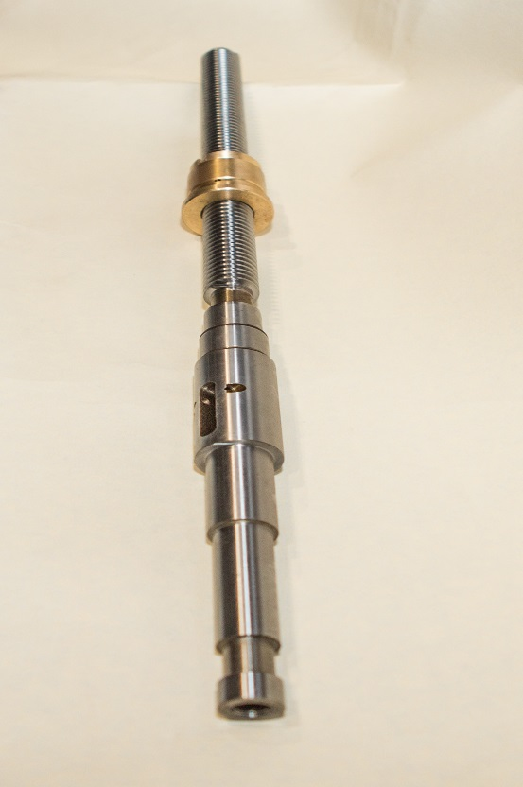
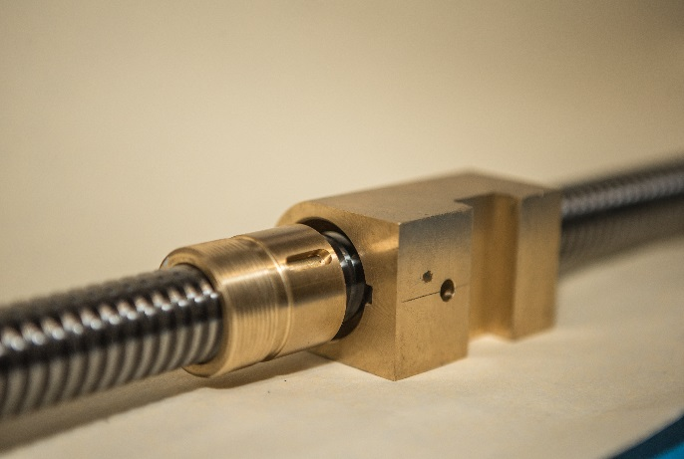
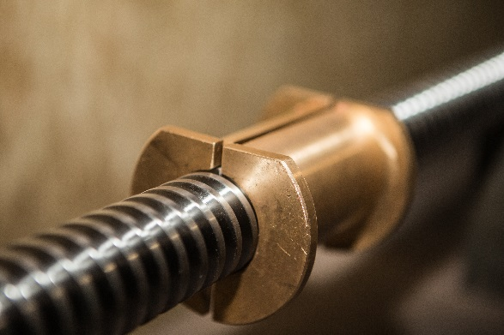
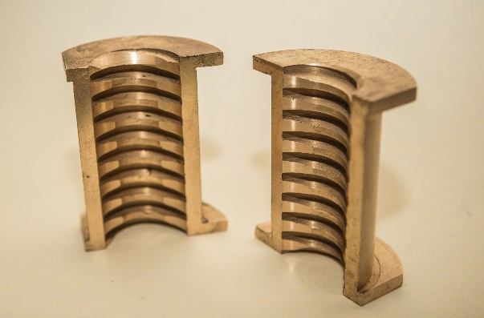
Винт-гайка скольжения (ВГС)
Производимые нами ВГС обеспечивают:
снижает коэффициент трения;
высокая чистота поверхности;
точность трапецеидальной резьбы;
долговечность передачи;
лёгкие усилия перемещения;
высокая осевая жёсткость;
долговечность.
С
С

Slide 7
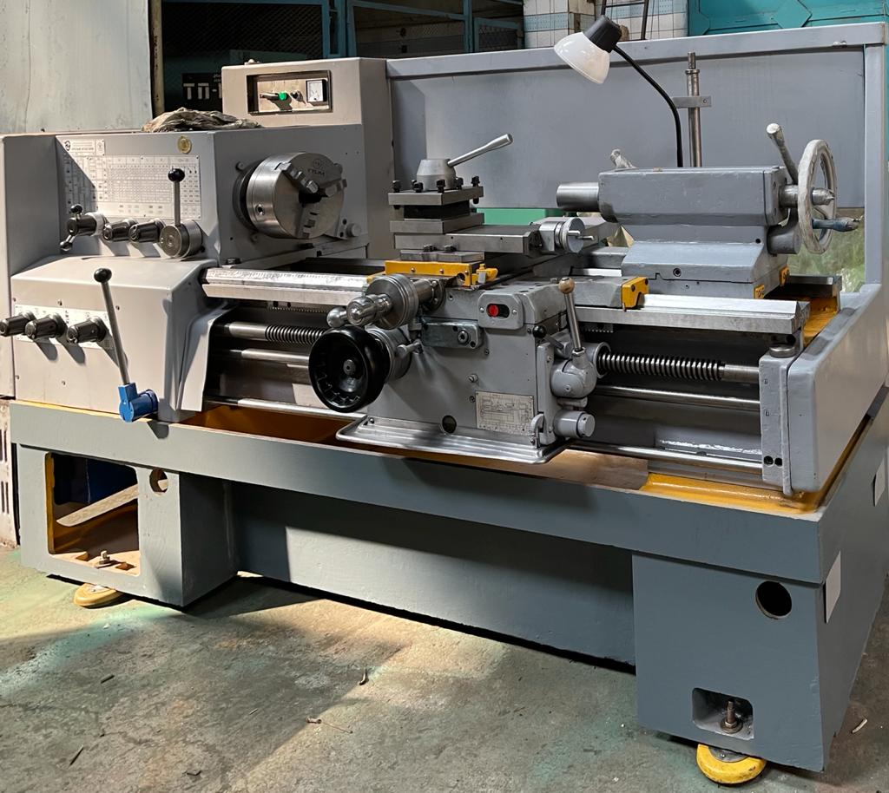
Станкоремонтное производство
http://inmash.info
ООО Концерн «Инмаш», имеющее богатую историю по производству станков с 1983 года, предлагает услуги по ремонту и модернизации металлообрабатывающего оборудования различных производителей и марок. Проводим работы с установкой ШВП и ВГС собственного изготовления, а также восстанавливаем геометрические параметры и модернизируем электрические системы станков. Ответственные работы проводятся на нашем собственном производстве, а такие услуги, как пусконаладка и гарантийное обслуживание, специалисты компании осуществляют на территории заказчика.

Slide 8
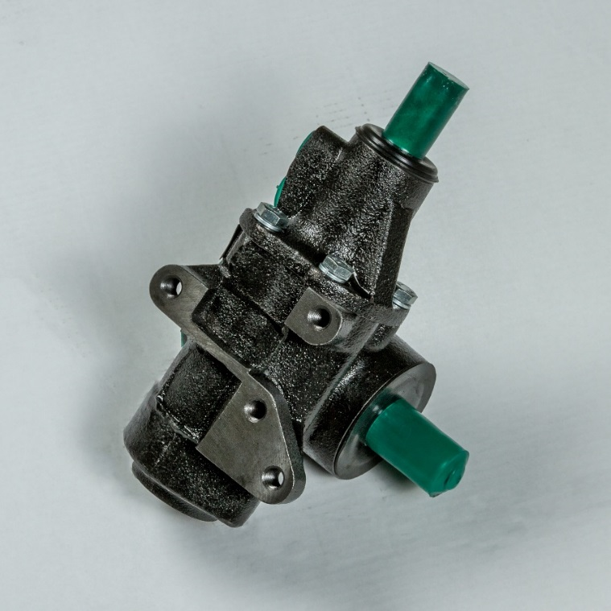
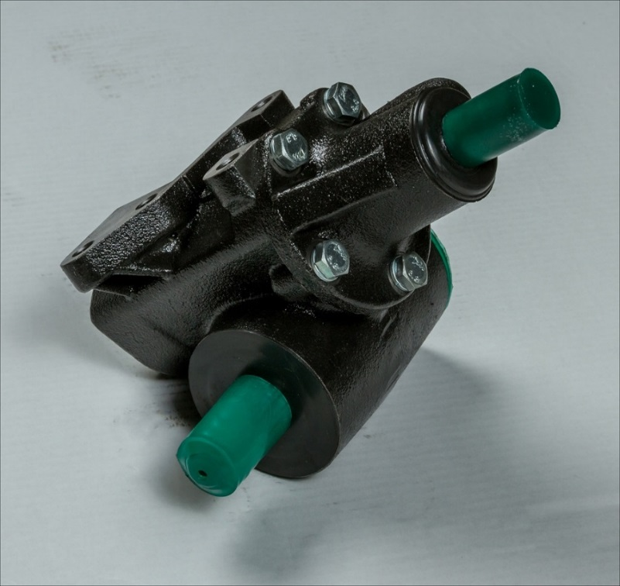
Механизмы рулевого управления
http://inmash.info
Механизмы рулевого управления с гидроусилителем для автомобилей УАЗ
С 1985 г. ООО Концерн «Инмаш» освоены и введены в серийное производство механизмы рулевого управления для грузовых и легковых автомобилей марки УАЗ.
Накопленный опыт и технологические возможности позволяют ООО Концерн «Инмаш» освоить производство аналогичных изделий.
Применение:
УАЗ 3160 Simbir –
УАЗ 31512 и модификации –
УАЗ 315195 Hunter с
дизельным двигателем 3М3514
УАЗ 452 и модификации

Slide 9
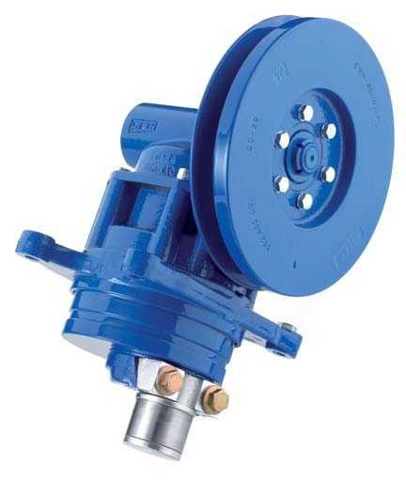
Механизм планетарного привода ножа
ООО Концерн «Инмаш» планирует возобновление производства механизмов планетарного привода ножа (далее – МППН) для обеспечения отечественными комплектующими организаций по ремонту и производству жаток и комбайнов.
Соответствующий узел разработан, а далее модернизирован конструкторской службой предприятия для установки на комбайны и жатки, и не уступает по техническим характеристикам импортным аналогам.
Разработка проводилась совместно с одним из крупнейших производителей сельскохозяйственной техники в СНГ ­– компанией «Гомсельмаш».

Slide 10
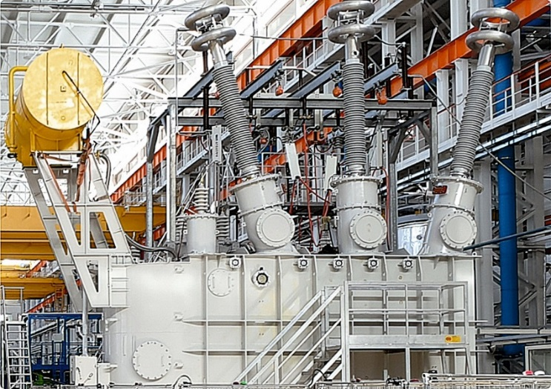
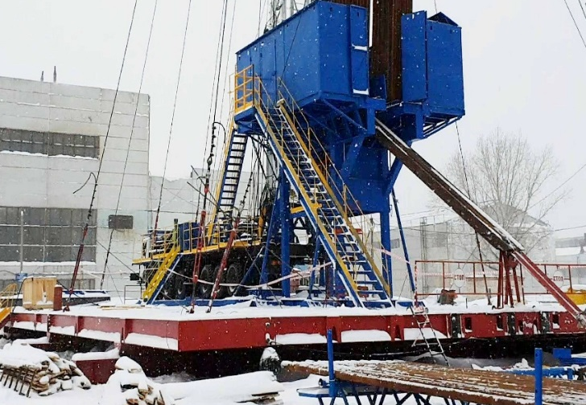
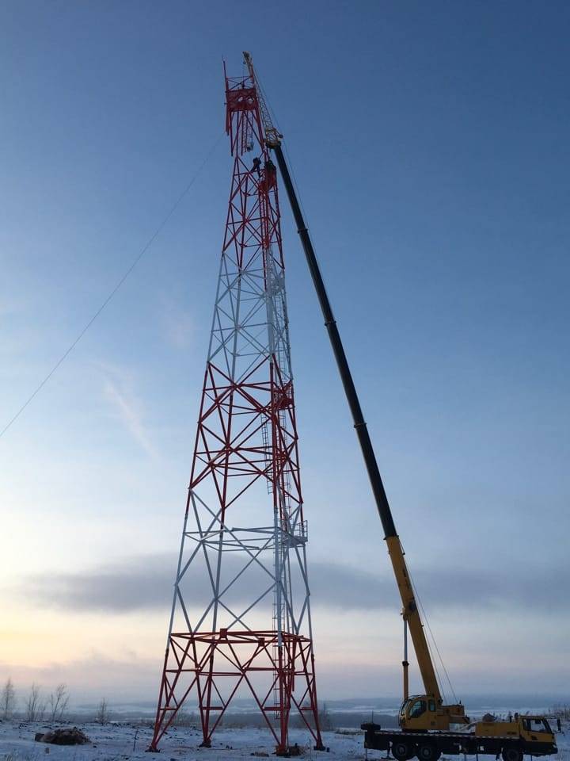
Сварочно-сборочное производство
http://inmash.info
Наличие современного оборудования компетенции специалистов конструкторского-технологического бюро и квалификация основных производственных рабочих, позволило реализовать выпуск следующих изделий: с 2009 года - полуприцепы-автовозы, блок-контейнеры; с 2010 года - баки силовых трансформаторов, навесное оборудование (сельскохозяйственное, лесозаготовительное, строительное, коммунальное); с 2011 года - ёмкости горизонтальные; с 2012 года – резервуары стальные горизонтальные и вертикальные, аппарели сборно – разборные; с 2016 года - узлы системы передвижения буровых установок, мачтовые конструкции ( башни связи), оборудование для нефтедобывающих компаний (стеллажи, рабочие площадки, буровые основания, приемные мостки, площадки обслуживания ПВО и т.д.); с 2017 года - транспортировочные корзины (для внешней подвески вертолёта), металлоконструкции для АЗС и др.;с 2020 года - мосты и мостовые переправы (понтонно-мостовой комплект, мост на жестких опорах, разборный, низководный, постоянный и комбинированный).

Slide 11
Контакты
Адрес: 453130, Республика Башкортостан, г. Стерлитамак, ул.Гоголя, 122
E-mail: sale@inmash.info - отдел продаж
Тел.: +7 (3473) 26-58-17, +7 (3473) 26-51-39
Сайт: http://inmash.info
График работы: ПН-ПТ 08:00-17:00

